Slide 1
/>....adRSoft

Slide 2
ÍNDICE
EMPRESA
DESCRIPCIÓN
MERCADO
FORTALEZAS & DEBILIDADES
OPORTUNIDADES & AMENAZAS
COMPETENCIA
sCooL
SUITE DE APLICACIONES
WEB
DESKTOP
MOVIL
CONCLUSIÓN
adRSoft

Slide 3



DESCRIPCIÓN Y MERCADO
Pequeña empresa
Área educativa: primaria y secundaria.
Objetivo:
Componente tecnológico.
Comunicación.
Gestionar y administrar.
Desfase tecnológico
adRSoft

Slide 4
/>........sCooL

Slide 5
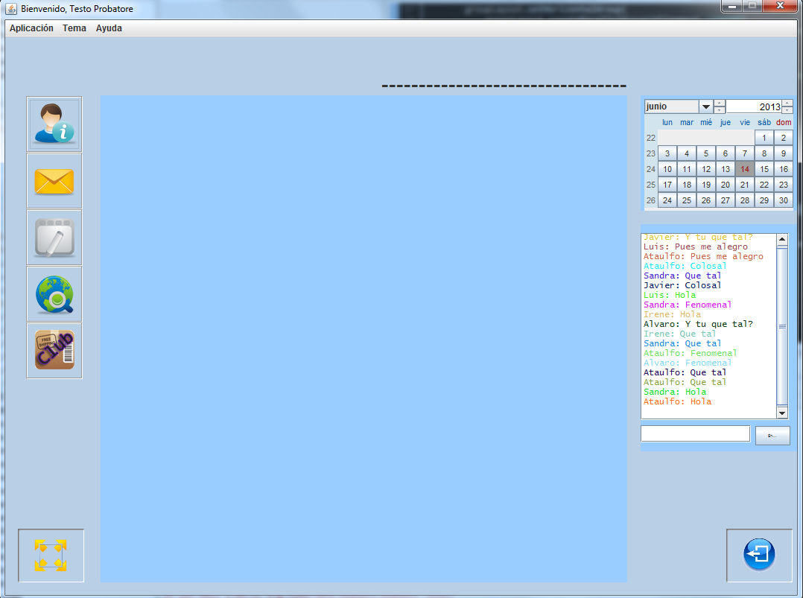
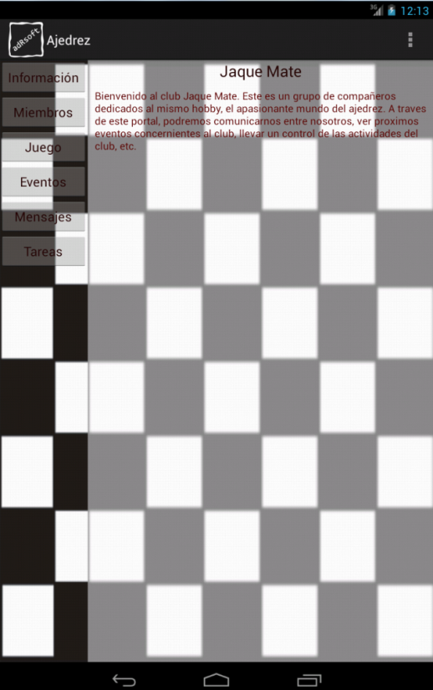
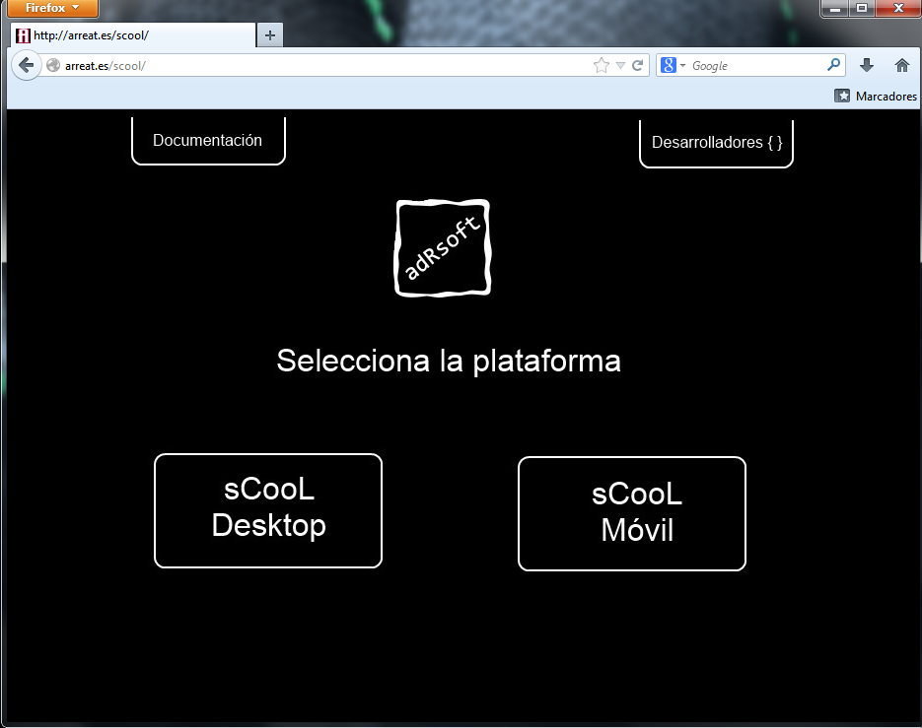
Suite sCooL
adRSoft

Slide 6
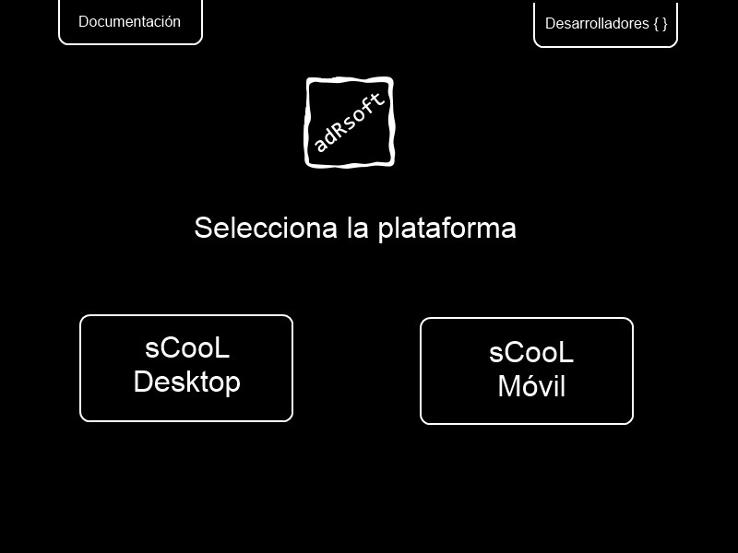
WEB
adRSoft

Slide 7
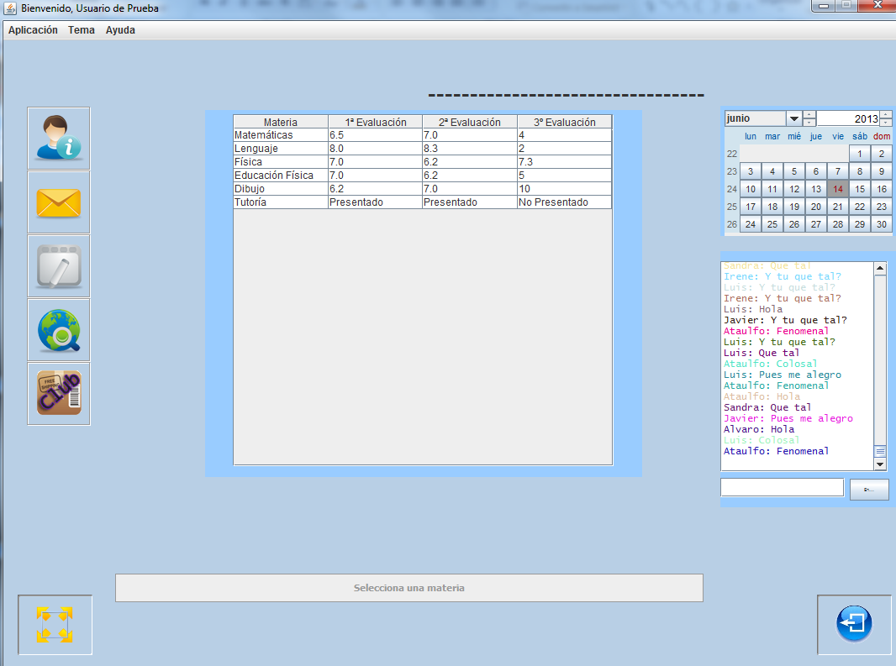
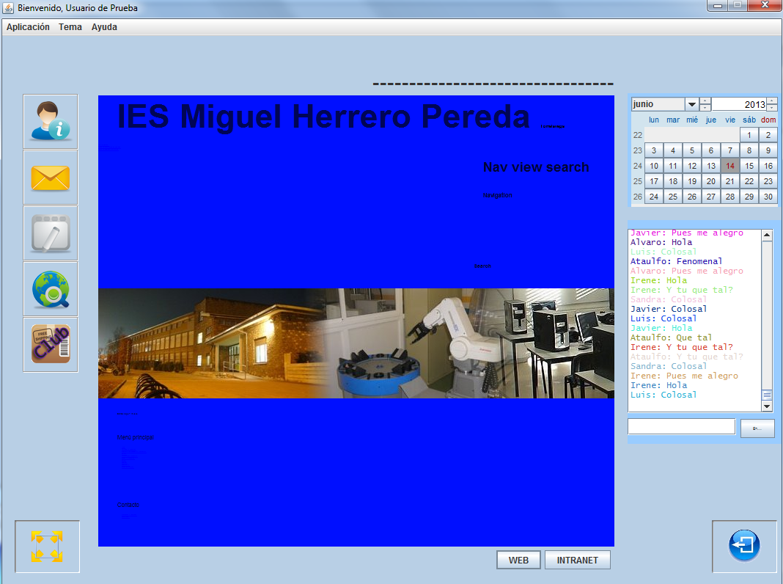
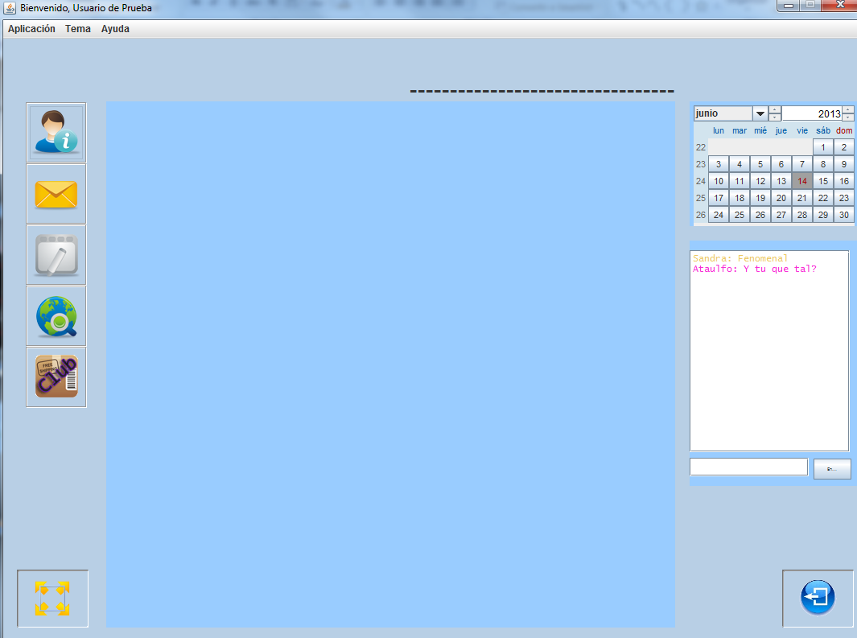

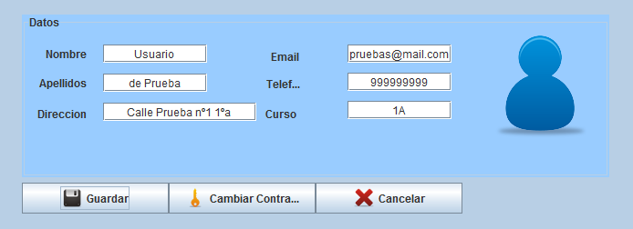
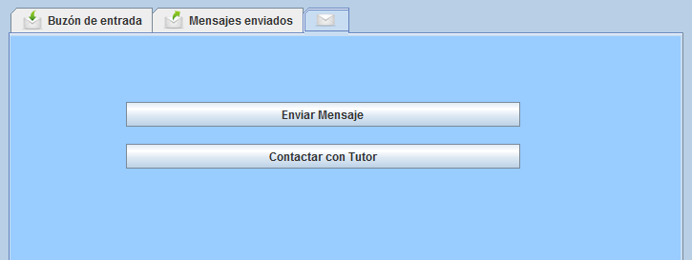
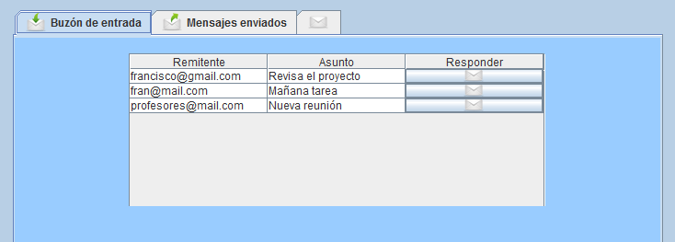
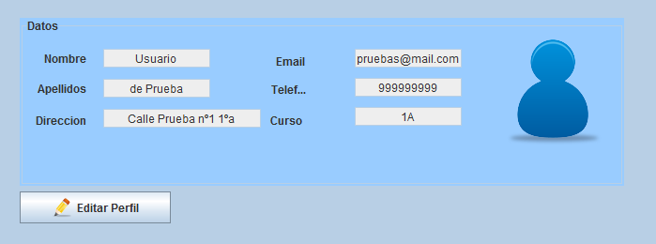
DESKTOP
adRSoft

Slide 8
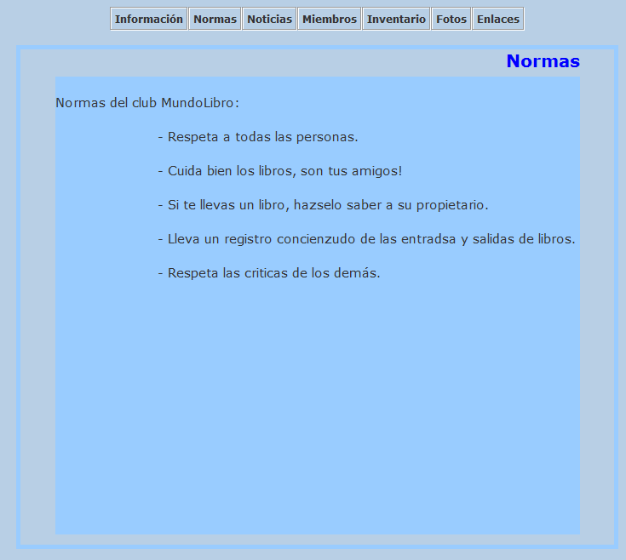
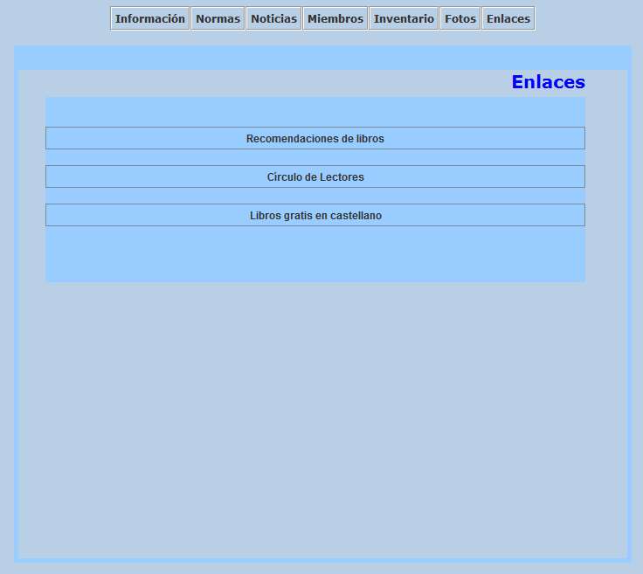

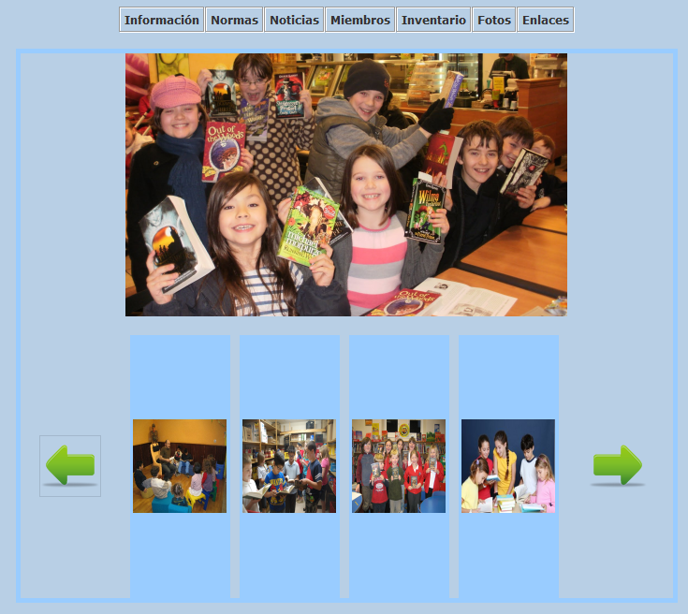
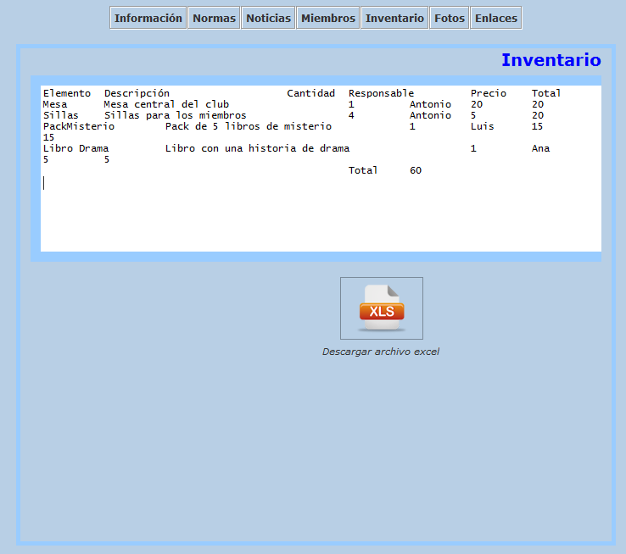
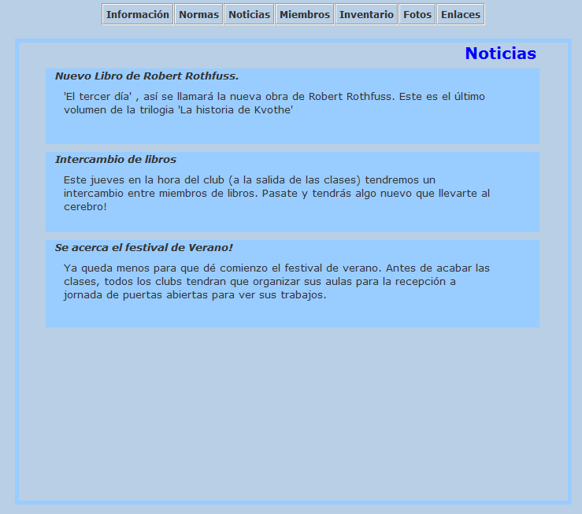
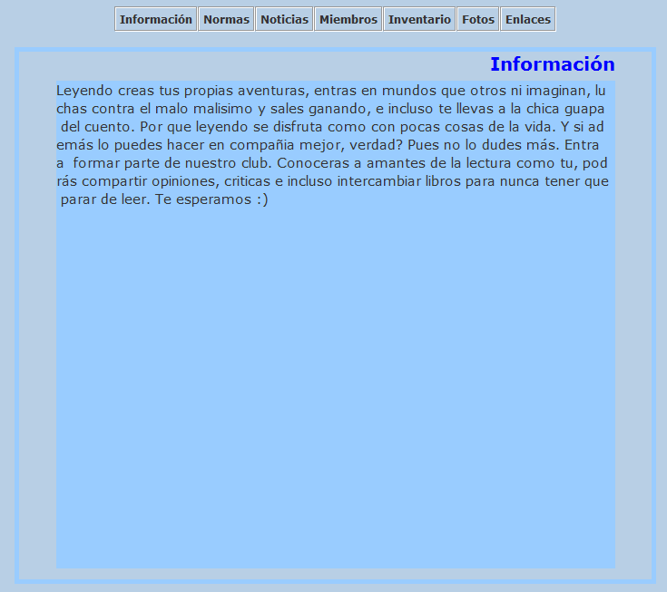
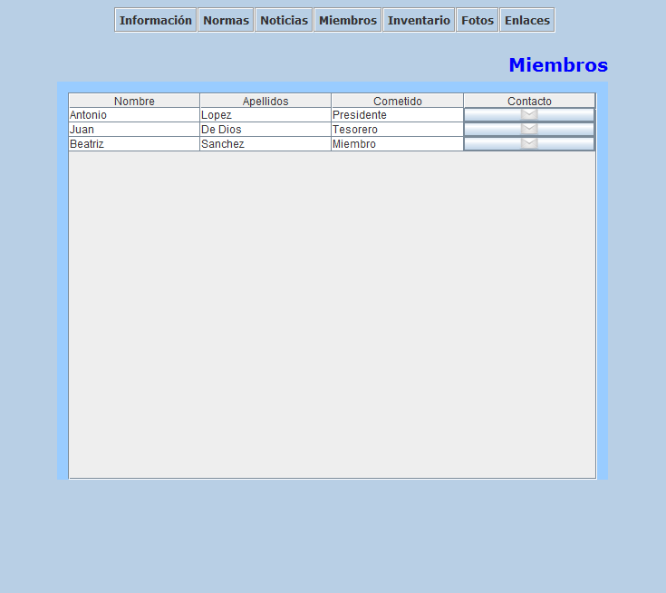
CLUBS
adRSoft

Slide 9


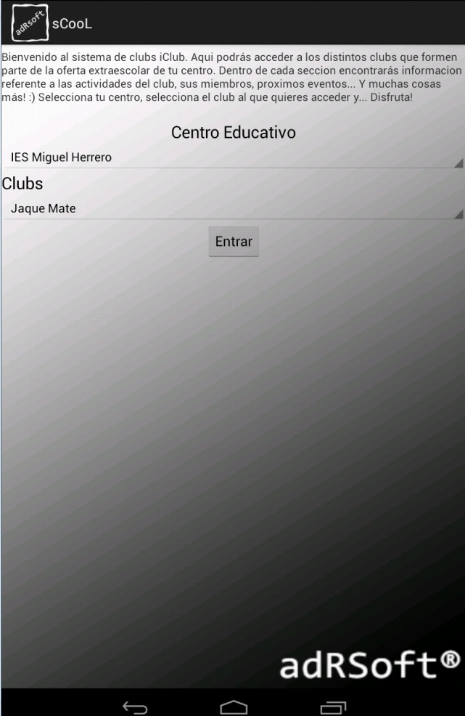
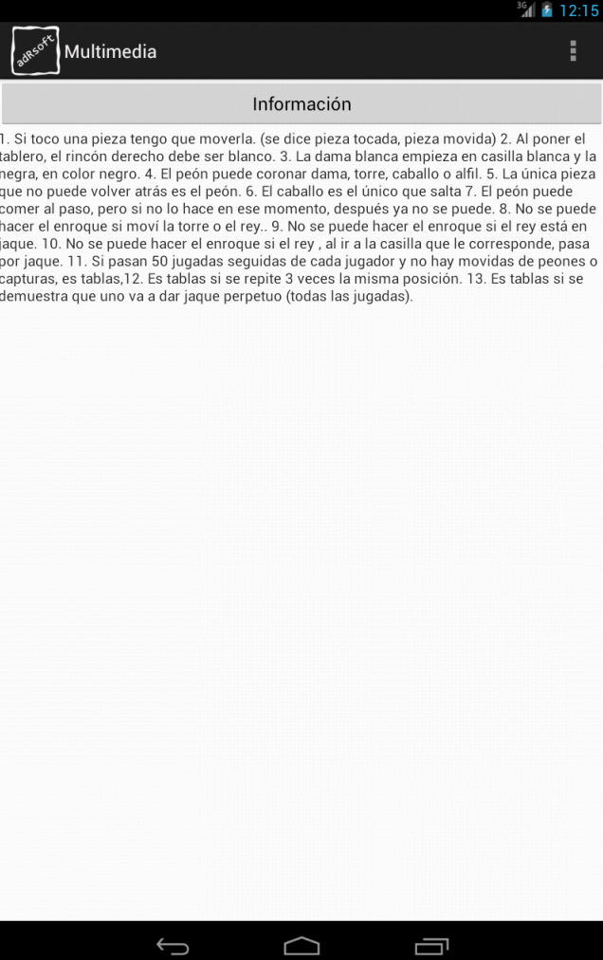
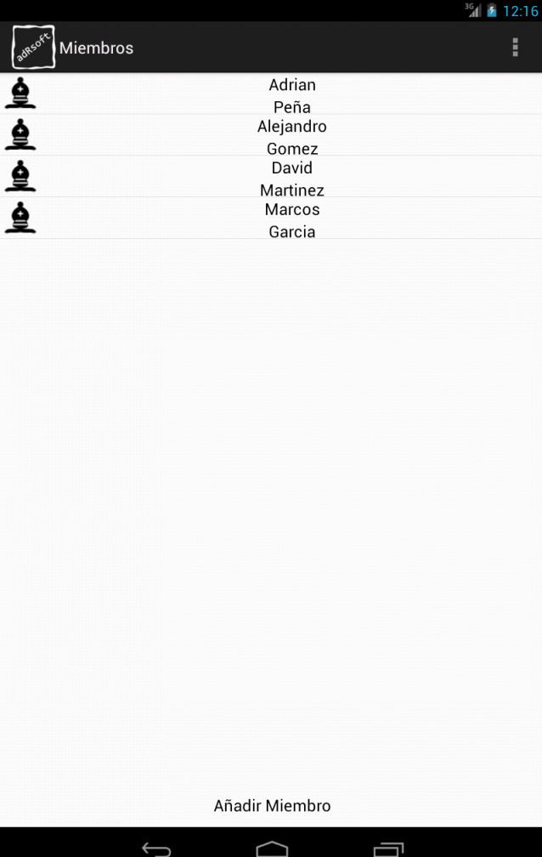
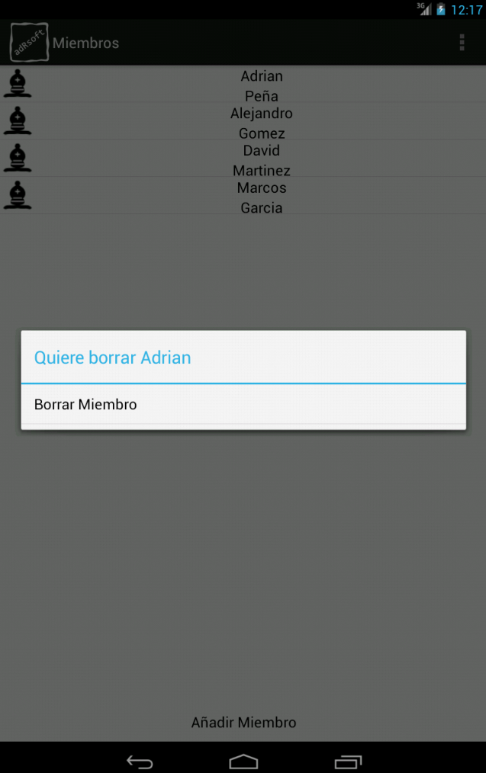



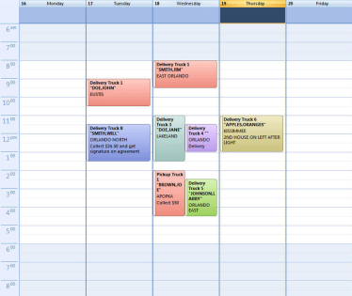
MÓVIL
adRSoft

Slide 10
Futuras Funcionalidades
adRSoft

Slide 11
/>....adRSoft

Slide 12
FIN
☺

